Slide 1
阿尔塔加州区域中心 22-24 财年年终 绩效合同介绍
Notes:
欢迎和介绍

Slide 2
阿尔塔加州区域中心（ACRC）每年都会发布一份绩效合同，其中提供了关于各主题的数据和衡量标准，包括我们客户的居住地、ACRC 对发展服务部（Department of Developmental Services，DDS）标准的遵守情况、ACRC 在帮助消费者就业方面的表现以及 ACRC 在促进服务获取和公平方面的表现。
区域中心绩效合同报告：加州发展服务部
绩效合同和年终报告——阿尔塔加州区域中心 （altaregional.org）
Notes:
今天，我们将介绍并比较 2022 年和 2024 年的年终人口统计、就业和服务购买数据，因为这些数据与促进服务获取和公平有关。 这些数据已发布在 ACRC 的网站上。 如果您希望在会议期间访问这些数据，请单击第二个链接。

Slide 3
DDS与区域中心签订合同，其中 包括具体的、可衡量的绩效目标， 并每年接受公众对这些目标的审查。 根据《福利与机构法》（W&I Code） 第4629（f）（1）条规定，区域中心必须举行公开会议，我们很高兴今天能够满足这一要求。
Notes:
我们重视并依赖您的意见！ 年度绩效合同旨在帮助客户提高生活质量，在当前现状的基础上取得有意义的进步，并开发服务和支持以满足客户的需求。

Slide 4
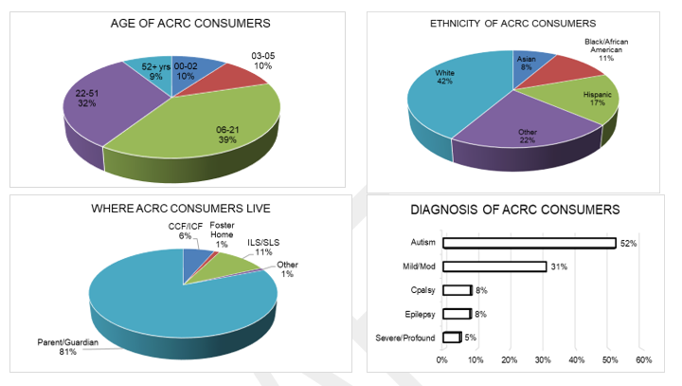
首先来看看我们服务的对象，这些图表向您展示了 ACRC 的客户是哪些人以及他们住在哪里。

Slide 5
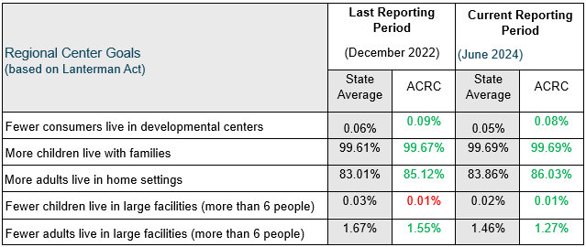
此图表向您展示了 DDS 希望每个区域中心不断改进的五个领域。 第一列显示了 ACRC 在上个报告期内的表现，第二列显示了 ACRC 在 2024 财年末的表现。 要查看 ACRC 与该州其他区域中心的比较情况，请将这些数字与州平均水平（在阴影列中）进行比较。
Notes:
在 ACRC，我们希望每年都能取得进步，超越州平均水平，并达到或超过 DDS 标准。 正如您在这份报告中看到的，ACRC 自上一个报告期以来表现良好。
自 2022 年以来，住在发育中心的客户越来越少，越来越多的儿童和成人与家人一起住在家里。 我们仍然需要减少居住在发育中心的客户数量，以满足州平均水平
发育中心： ACRC 继续在社区中开发资源（CPP 或 CRDP 计划），以帮助需要医疗、行为、法医等专业支持的客户进行过渡。 六栋新的（EBCH.CCH. ARFPSHN）房屋正在开发中。 Jordan Eller（有多少客户从长期护理转移到社区安置）
自2022年以来，越来越多的儿童和成人与家人一起住在家里
ACRC 专注于在家庭住宅中提供服务，目标是让我们的客户留在家里与家人住在一起（如果这是他们的选择）。
对于儿童，当前正在进行的支持举措如下
以人为本的规划
协调的未来规划
危机干预
行为服务
与教育部门合作
与 Medi-Cal 管理式医疗计划合作
儿童福利 – AB2083 工作
自2022年以来，住在大型设施中的儿童和成人越来越少。
ACRC 有一个孩子住在大型 （6+） 设施中
新的 GHFPSHN
自 2022 年以来，居住在大型设施中的成年人越来越少。 我们有多少人？
当前正在进行的支持举措
以人为本的规划
技术试点
住房无障碍服务
协调的未来规划
生活支持
危机干预服务
行为服务
与客户和父母合作提供协调的家庭支持（解释旨在减轻家庭负担并帮助制定计划和联系通用资源）
与 Medi-Cal 管理式医疗计划合作
针对老年客户的举措
高级护理规划
DSP 协作
社区利益相关者的参与
残疾人住房联盟
AAA 机构
住房开发商

Slide 6
在查看百分比的细目时，您会注意到所展示的数据没有大幅增加或减少。尽管没有大幅增加或减少，ACRC 仍一直持续不断地通过有针对性的外展活动努力缩小差距、增加机会和改善公平性。
按个人种族和年龄划分的年度购买服务总支出百分比
Notes:
在查看百分比的细目时，您会注意到所展示的数据没有大幅增加或减少。 尽管目前没有大幅增加或减少，但 ACRC 正通过以下措施，继续努力缩小差距、增加机会和改善公平性：
外展：ACRC 认识到，有必要通过参与更多的外展活动，与所有 10 个县的不同社区进行更多接触。 2022 年，ACRC 参加了 37 项活动；2023年，ACRC参加了 100 项活动；截至 2024 年 9 月，ACRC 已参与了 97 项活动。 我们的外展活动由具有多元化代表性的 ACRC 员工负责。
美洲印第安人或阿拉斯加原住民/夏威夷原住民或其他太平洋岛民目标人群： 根据我们 2024 年 5 月 14 日的 POS 数据显示，“美洲印第安人/阿拉斯加原住民和夏威夷原住民以及其他太平洋岛民都不到 ACRC 客户群体的百分之一，支出也不到 POS 预算的百分之一”—— 我们认识到，作为一个组织，进一步深入研究我们对这一目标人群的响应并加强我们为这些社区提供服务的联系非常重要。 除了参与外展活动外，自 2024 年起，ACRC 还开始参与加州部落家庭联盟（California Tribal Families Coalition）部落辅导电话会议等活动，以便了解如何进一步吸引该群体参与，我们的文化多样性专家每年都会对位于 Placer County Shingle Springs 的 TANF 部落进行外展访问。

Slide 7
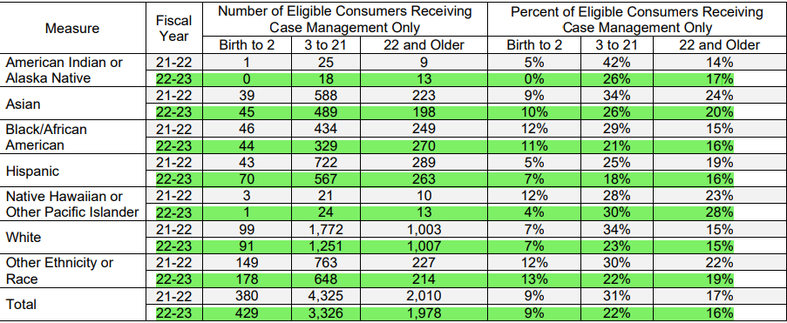
按年龄和种族划分的仅接受个案管理服务的个人数量和百分比
Notes:
加强服务协调部门（根据2024 年 5 月 14 日 POS 数据）——重申外展工作：
“ACRC 设置了六组加强服务协调病案量。 这些专门的病案量是根据 2021 年的立法创建的，最高比例为 1 个 SC 对 40 个客户。 符合该病案资格的客户可享有“低或无 POS（Low to No POS）”服务，这意味着他们的服务费用每年低于2,000，且该部门服务的客户要么说西班牙语或旁遮普语，要么被认定为苗族人、俄罗斯人或非裔美国人。 这些是“低或无 POS”客户数量最多的组。 六个加强服务协调 SC 代表他们所服务的文化或社区。 这意味着为讲西班牙语的个人提供服务的加强服务协调 SC 也会说西班牙语。 这张幻灯片用百分比描述了接受加强服务协调的客户和家庭的语言。
“……病案量的减少使 SC 有时间完成面对面的季度访问，并有时间建立融洽的关系。 随着参与度的提高，加强服务协调 SC 有时间教育和探索资源以及引导服务。 当人们对服务有更多了解时，才会要求更多的服务。 迄今为止，我们已为超过 293 名客户提供加强服务协调病案服务。”
ACRC 还认识到，在某些情况下，一些客户仍然要求 SC “仅做个案管理”。 出于“以防万一”需要个案经理看护和/或文化习俗的原因，上述客户仍然需要更多的教育来了解 ACRC 能为他们做些什么。

Slide 8
该图表显示了与之前的表现和全州数据相比， ACRC 在增加消费者就业方面表现如何。
* N/A 表示参与调查的人数少于 20 人
Notes:
自 2013 年通过“就业优先”（Employment First）政策以来，ACRC 一直将为客户提供有竞争力的综合就业作为优先事项。 我们可以看到平均年工资的增长，这在一定程度上可以归因于最低工资的提高。 根据 EDD 数据，有收入的消费者总数有所下降。 虽然我们无法获得这些数据的来源，但我们相信，参与就业的消费者数量将继续增加。
在下一张幻灯片中将有更详细的介绍。

Slide 9
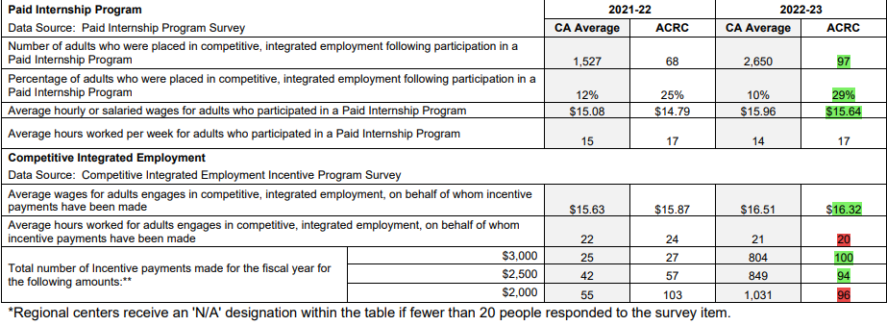
Notes:
在 22-23 财年，ACRC 发现参加带薪实习计划（Paid Internship Program）的消费者数量增加，同时在带薪实习后获得 CIE 职位的消费者数量也有所增加。 支付给服务提供者的 6 个月和 12 个月 CIE 奖励金额也有所增加。 这些奖励付款适用于帮助消费者获得 CIE 职位并在规定的里程碑阶段内维持其在社区工作的服务提供者。
待解决障碍——次最低工资制度将于 2025 年 1 月 1 日正式结束。然而，我们 ACRC 服务区内的大多数项目已经逐步取消该制度一段时间了。 人们担心这些客户有失去工作的风险，但 ACRC 正在与规划团队努力合作，确保为所有客户制定过渡计划，以确保客户继续获得有偿工作。
外展工作——
定期提供有关就业服务的个案管理培训，以便他们知道如何为其客户提供最好的支持。
我们每年举办供应商展会，以便日间服务与就业服务供应商与个案管理人员会面，分享有关其服务的信息。
在我们的服务区内，我们与 DOR、学区和其他社区合作伙伴建立本地合作伙伴协议（LPA），以确保从学校到就业的无缝过渡。
LIFE 项目——与 Sierra 学院合作，确定所存在的困难并创建从学校到教育再到就业的更简化的管道。 LPA 峰会
与服务提供者联系以增加 CIE/PIP/TDS 服务——CIE/PIP 33个， TDS 约 42 个
与商会建立合作关系以建立更多的就业合作伙伴关系——例如 MealPro。
CCP——这项新服务旨在为从学校毕业两年内、离开 WAP 5年内或次最低工资的客户提供支持。 有时间限制——支持就业。
2 项服务已有供应商，6 项服务正在招揽供应商。
2024 年，ACRC 是因 CIE 数量提高到一定百分比（25%）而获得额外资金的两个区域中心之一。 资金将分配给后续的外展工作

Slide 10
有任何疑问？
Jennifer Bloom
客户服务总监
(916) 978-6572
jbloom@altaregional.org
Mechelle Johnson
客户服务总监
(916) 978-6653
mjohnson@altaregional.org
Dana Muccular
客户服务经理，加强服务
协调部门
(916) 978-6667
dmuccular@altaregional.org
Carly Moorman
客户就业专家
(916) 290-4183
cmoorman@altaregional.org

